Slide 1
FURANOCUMARINE
fotosensibilizatoare
Ammi majoris fructus

Slide 2
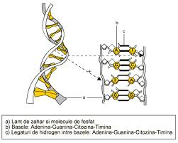
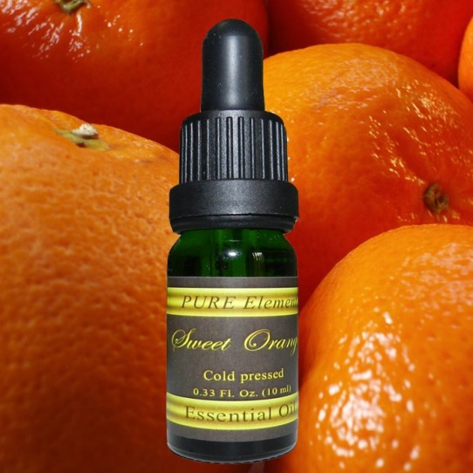
      fototoxicitate uleiurile volatile; fototoxicitatea este mai mare în seria normală.
Mecanismul acţiunii fototoxice: cicloadiţie la dublele legături 3, 4 sau 4,5 ale bazelor pirimidinice din structura ADN.

Slide 3
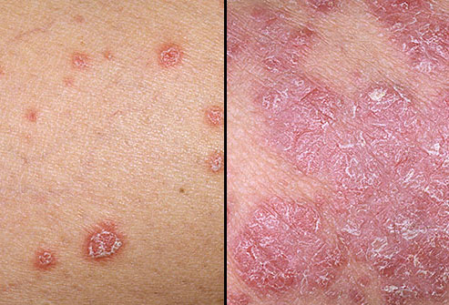
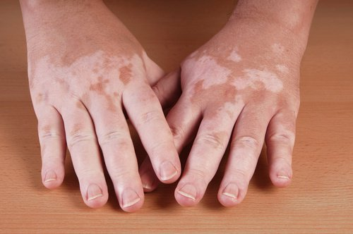
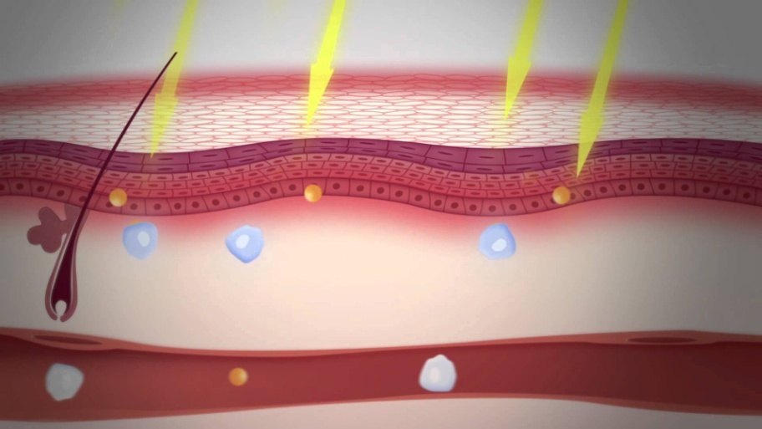
tratamentul fotochimic (PUVA-terapie) psoriazis, vitiligo

Slide 4
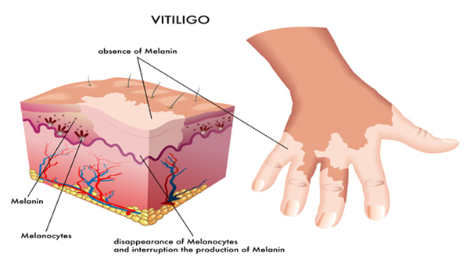

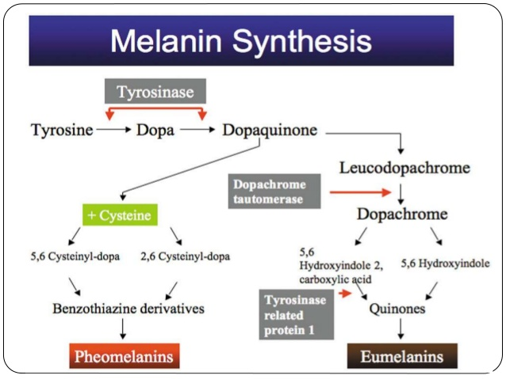
VITILIGO
ADN epidermal
Activarea tirozinazei
↑ producţia de melanină

Slide 5
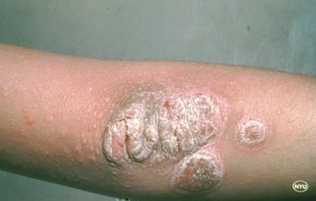
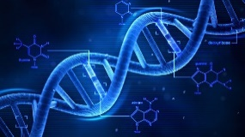
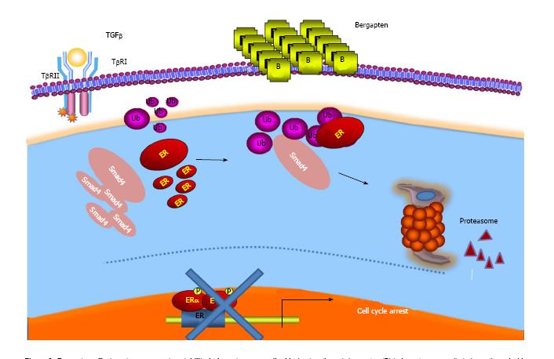
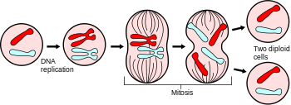
PSORIAZIS
25 de şedinţe de tratament, leziunile sunt complet refăcute
INTERCALARE ÎN LANŢUL ADN – STOPAREA MITOZEI

Slide 6
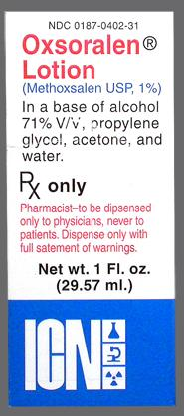
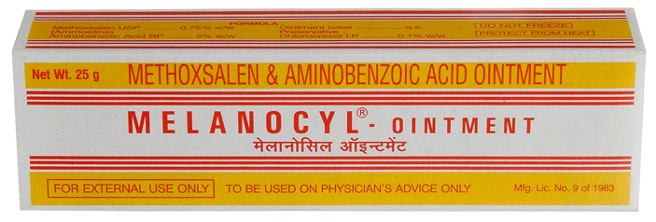
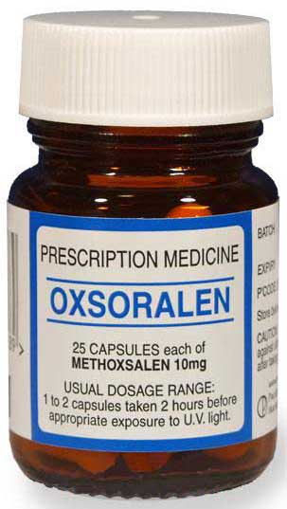
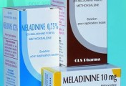
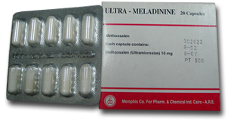

Slide 7

PRECAUŢII
Tratament strict sub supraveghere medicală;
CI administrarea la copii, femei gravide, insuficiență hepatică și renală;
Risc de cancer dermic – tratament incorect
Pe durata tratamentului – administrarea de creme fotoprotectoare!

Slide 8
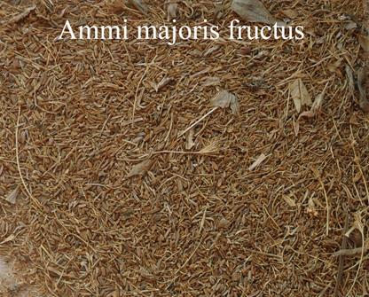
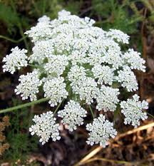
AMMI MAJORIS FRUCTUS
1% furanocumarine – bergapten, xantotoxină
Mucilagii, tanin, flavone
Acţiune fotosensibilizatoare
Materie primă pentru extracţia xantotoxinei

Slide 9
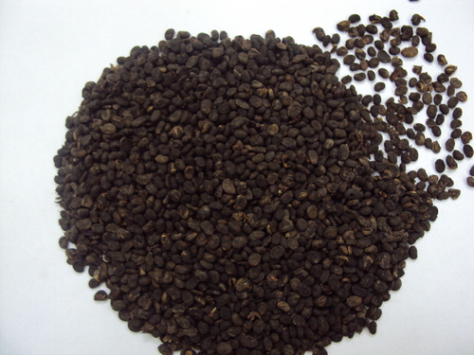
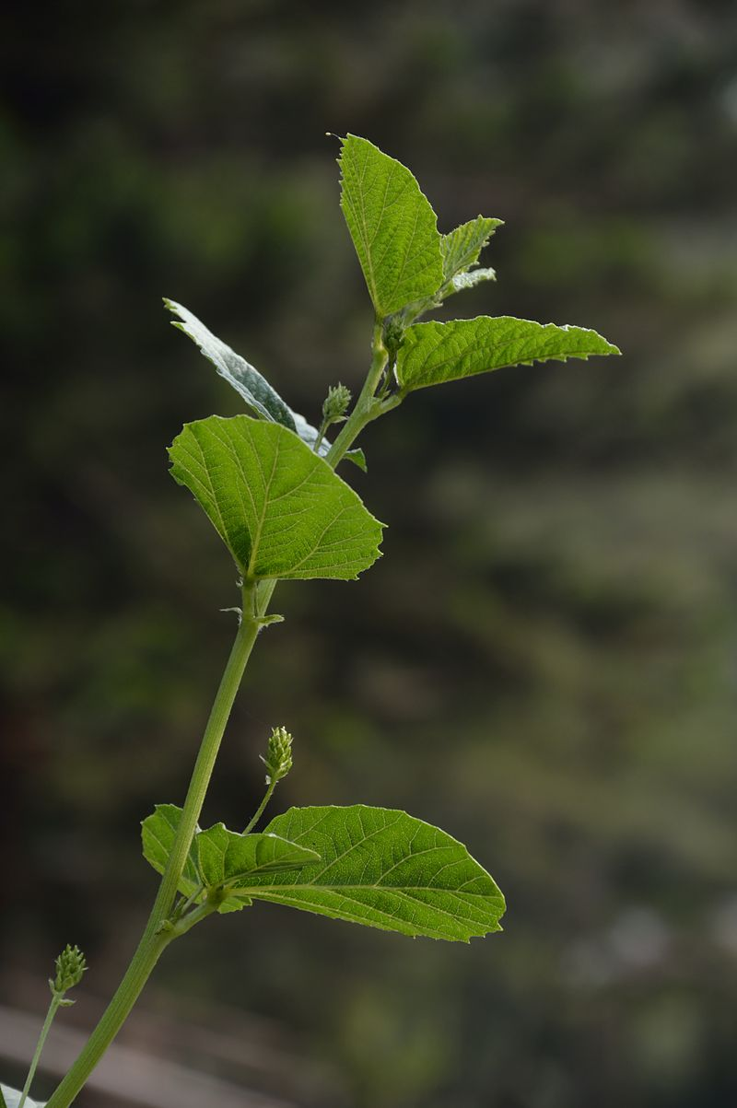
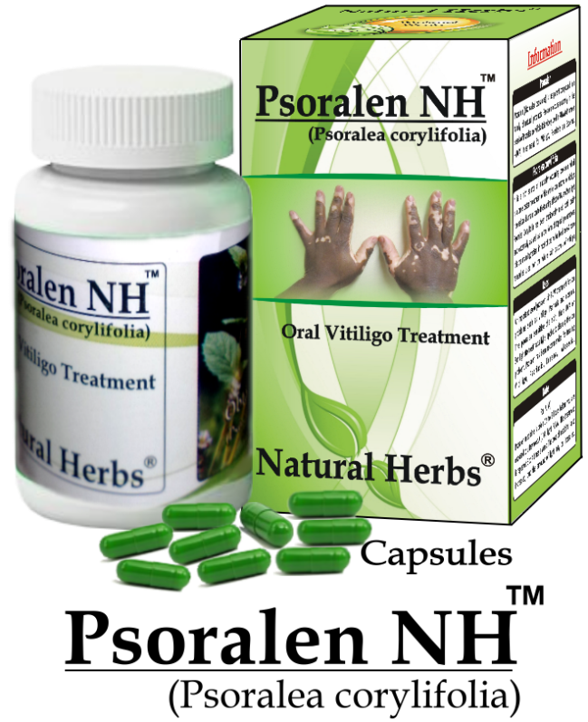
!!! potenţial hepatotoxic
PSORALEA CORYLIFOLIA
psoralen, izopsoralen
angelicină

Slide 10
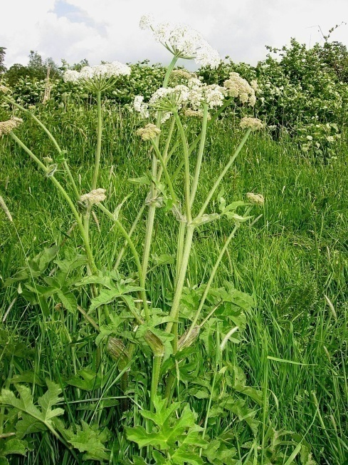
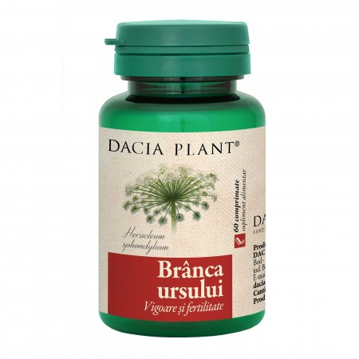
HERACLEUM SPHONDYLLIUM
furanocumarine
Sterilitate masculină, feminină, impotenţă, frigiditate
Insuficienţă ovariană, amenoree, menopauză prematură
Brânca ursului
Ginseng românesc
efort fizic şi intelectual, HTA.
Ingrediente/comprimat: brânca-ursului (Heracleum sphondylium) - extract apos 10:1 din rădăcini (250 mg); brânca-ursului (Heracleum sphondylium) – părți aeriene, rădăcini și semințe (150 mg);

Slide 11
PIRANOCUMARINE
antispastică,
coronarodilatatoare
Ammi visnagae fructus

Slide 12
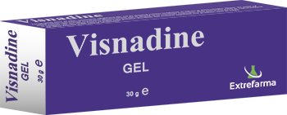
Acțiune vasodilatatoare locală - dispareunie

Slide 13
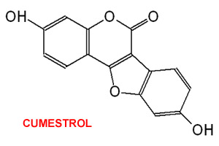
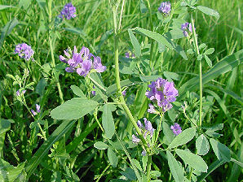
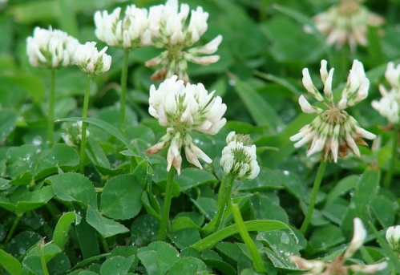
IZOCUMARINE
CUMESTANI
Sunt derivaţi de la 3-fenil-cumarina.
- în specii de Medicago (lucernă) şi Trifolium (trifoi).
Estrogenă - cumestrol

Slide 14

A nu se confunda furanocumarinele cu furanocromonele!
furanocumarină
benzo-γ-pironă + nucleu furanic condensat în poziţiile 6,7
FURANOCROMONE
Apiaceae (Ammi visnagae fructus)
+ piranocumarine

Slide 15
Acţiune terapeutică
antispastică
vasodilatatoare
Întrebuinţări
astm bronşic
litiază renală şi biliară

Slide 16
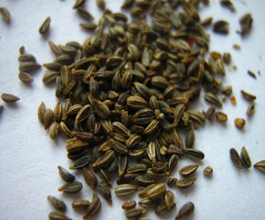
AMMI VISNAGAE FRUCTUS
derivaţi furanocromonici
piranocumarine (visnadină)
flavone
antispastică
diuretică
cromolinat de sodiu
bronhodilatatoare
(astm bronşic)

Slide 17
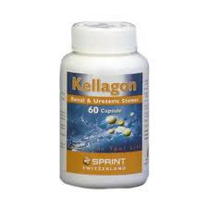
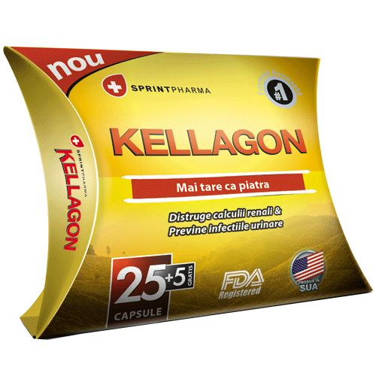
Întrebuinţări
extracte
materie primă în extracţia derivaţilor furanocromonici şi piranocumarinici
litiază biliară
litiază renală
Extract uscat de Ammi visnaga - 180 mg;
extract uscat de Cymbopogon proximus - 72 mg

Slide 18
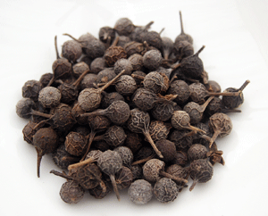
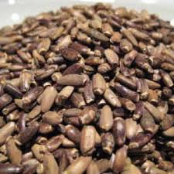
LIGNANI
(C₆-C₃)_{n}
antimicrobian
antiseptic urinar
Piper cubeba
Silimarina – hepatoprotector, hepatoregenerator,
antihepatotoxic
Carduui mariani fructus

Slide 19
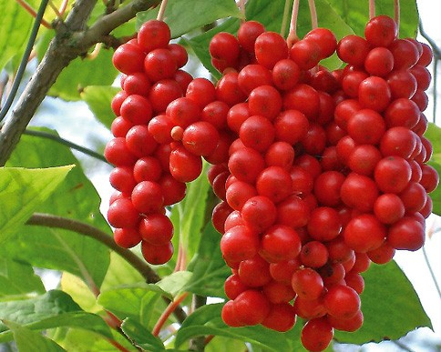
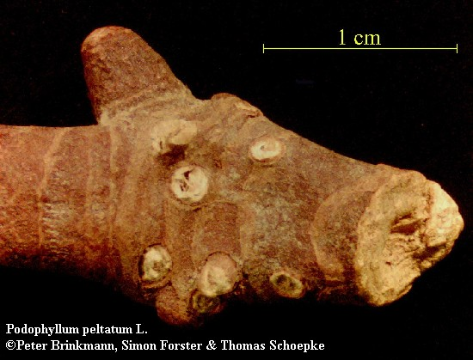
Schizandra chinensis
hepatoprotectoare
antitumoral
antiviral
Podophylli rhizoma

Slide 20
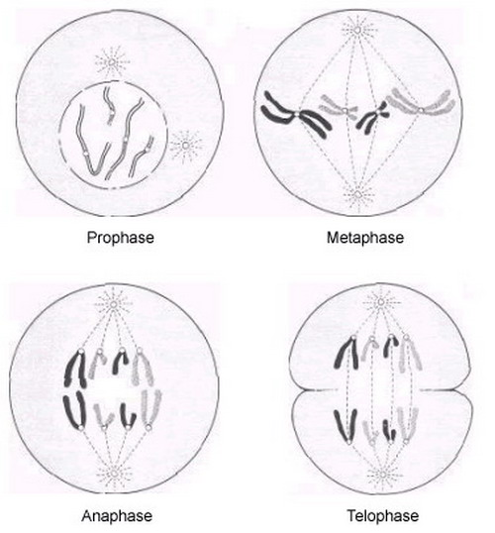
PODOPHYLLI RHIZOMA
Podophyllum peltatum
!!!! materie primă în extracţia podofilotoxinei
PODOPHYLLI RESINA
Inhibare fus de diviziune

Slide 21
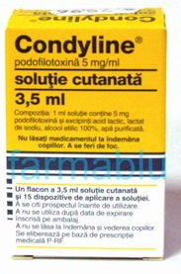
Human Papilloma Virus (HPV)
condiloame acuminate (tumorete de culoare roz, localizate pe mucoasa genitală şi anus, de dimensiuni reduse)
5 mg/ml podofilotoxină/etanol
2xzi/3 zile
max. 5 săptămâni consecutiv
se va evita contactul cu pielea sănătoasă
nu se administrează în sarcină, alăptare, copii

Slide 22
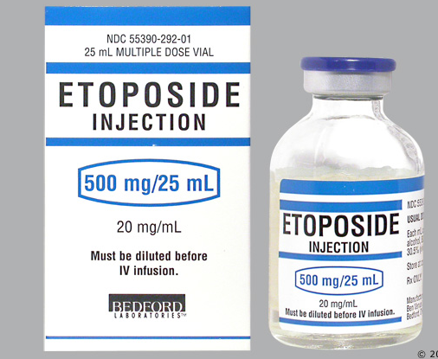
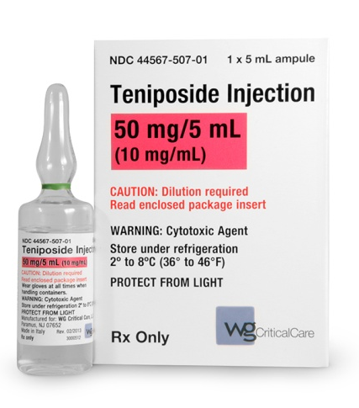
Derivați de semisinteză
tumori testiculare
neoplasm pulmonar cu celule mici
leucemii acute
neoplasm de sân anterior tratat
coriocarcinom placentar
limfom malign hodkinian şi nehodkinian
leucemia acută limfocitară

Slide 23
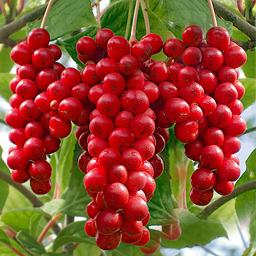
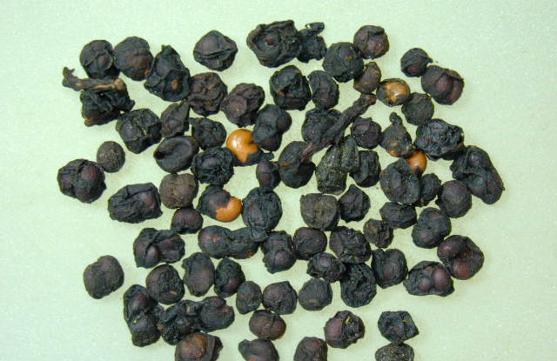
SCHIZANDRAE CHINENSIS FRUCTUS
Schizandra chinensis
Reacţii secundare: lipsa poftei de mâncare.
Contraindicaţii: epilepsie, forme severe de hipertensiune, tensiune intracraniană.
30 tipuri de lignani
vit. C
ulei gras
polifenoli
hepatoprotector
Hepatoregenerator ?
antioxidant
peroxidarea lipidică
Catalaza
SOD
afecţiuni hepatice

Slide 24
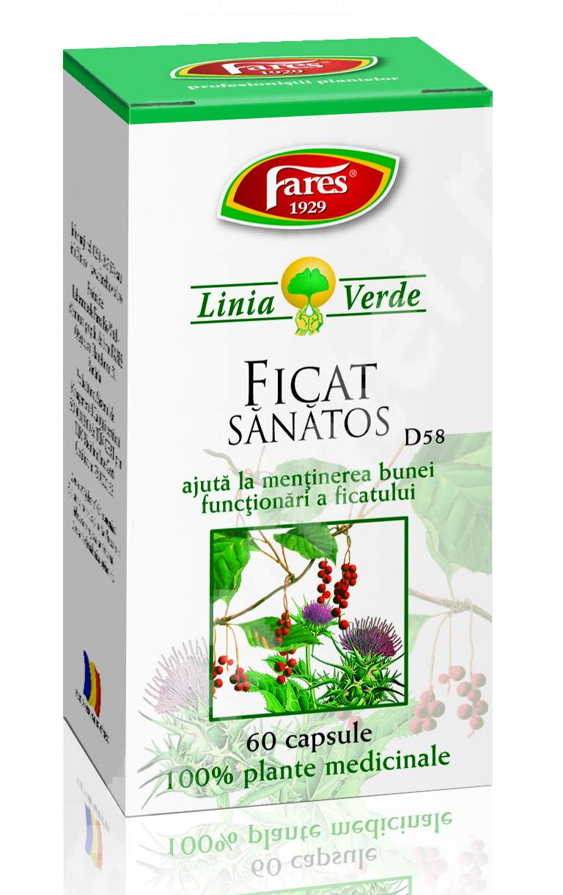
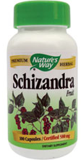
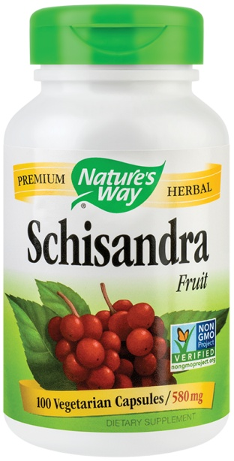
Pulbere fructe
extract de fructe de armurariu (Silybi mariani fructus) standardizat în min. 85% silimarină 144 mg; extract de Schisandra chinensis standardizat în min. 1% schisandrină 144 mg; extract de frunze de anghinare (Cynarae folium) standardizat în min. 2,5% cinarină 72 mg; extract de rostopască (Chelidonii herba) standardizat în min. 2% chelidonină; extract de rădăcină de păpădie (Taraxaci radix) standardizat în min. 5% polifenoli; extract de sulfină (Meliloti herba) standardizat în min. 5% polifenoli.

Slide 25
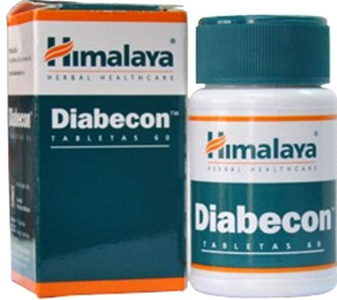
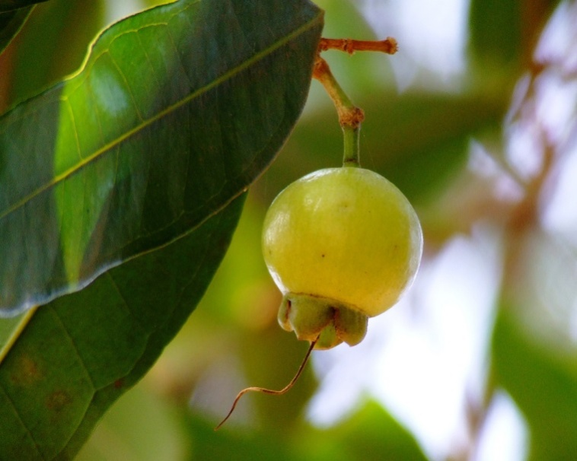
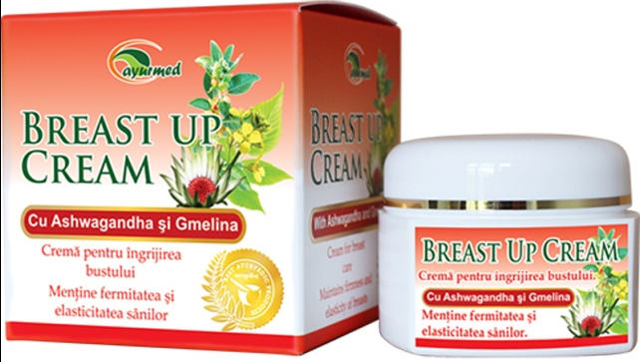
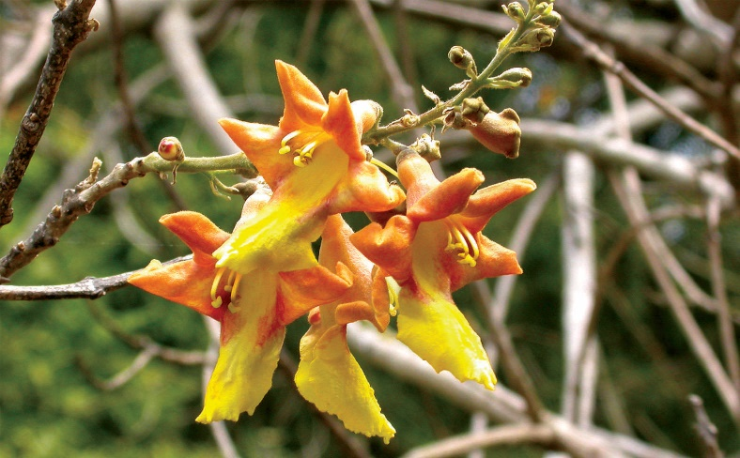
GMELINA ARBOREA
Rădăcina şi scoarţa
lignani (arboreol şi derivaţi),
cumarine (umbeliferonă)
Partea aeriană
iridoide
(derivaţi de catalpol)
!!! Alcaloizi indolici
Acţiune antiinflamatoare, antifungică

Slide 26
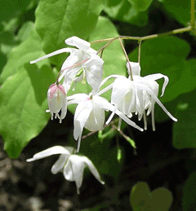
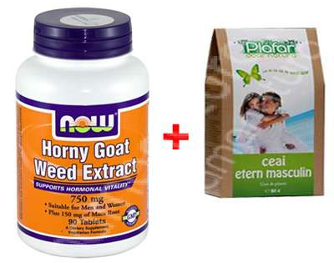
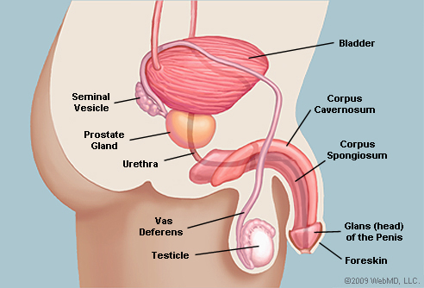

EPIMEDIUM SAGITTATUM
Lignani (icariside, icariol)
Flavone prenilate (sagitasine A-C)
Proprietăţi estrogene, creşte fluxul sanguin în corpii cavernoşi.
Compoziție / comprimat:
Extract de Epimedium (Horny Goat Weed) 750mg,
Maca (Lepidium meyenil) (rădăcini) 150mg.

Slide 27



VITEX NEGUNDO
Antiinflamatoare
↓ TNF-α şi IL 6
inhibă COX 2 şi 5-LO
Artrită, spondiloză
Bronşită, tuse
Eczeme pruriginoase
Lignani (vitexdoin, vitedoin A, vitedoamin A)
Flavone (luteol, vitegnozidă, negundozidă)
Iridoide
antibacteriene

Slide 28



Flavonozide/flavone
Cateholi
FLAVONOIDE
Antocianozide/Antociani
Proantociani/Leucoantociani

Slide 29
capilaroprotectoare
diuretică
antioxidantă
ACȚIUNI COMUNE

Slide 30

ACŢIUNI TERAPEUTICE COMUNE
ACȚIUNEA CAPILAROPROTECTOARE
vitamină P / factor de permeabilitate (factor P)
cresc rezistenţa
scad permeabilitatea

Slide 31

MODIFICAREA DIAMETRULUI CAPILARELOR
Vasodilatație
Vasoconstricție
Creșterea fluxului sanguin spre organele interne
Creșterea fluxului sanguin periferic, cu decongestionarea organelor interne
- căldura
- acidoza
- dioxidul de carbon
- acidul lactic
- acidul uric
- gerul
- alcaloza

Slide 32

Permit trecerea prin pereţii lor subţiri, în spaţiul interstițial şi de aici în celule şi retur (din celule înapoi în circuitul sanguin), a apei, a proteinelor plasmatice cu masă moleculară mică, a unor elemente figurate, a mineralelor ionice, a gazelor, a substanţelor plastice ori energetice, a unor compuşi de asimilaţie sau dezasimilaţie. Prin intermediul lichidelor interstiţiale are loc schimbul nutritiv (nutriția celulară), respirator şi excretor, dintre celule şi sânge.

Slide 33


Lipsa vitaminei P, hipokalemia, hipocalcemia, carența proteică, histamina, insuficienţa sau excesul unor hormoni (tratament îndelungat cu corticosteroizi) → creştere exagerată a permeabilităţii capilare → scade rezistența capilară → capilarele devin fragile, se sparg uşor şi permit trecerea lichidelor în spaţiul interstiţial → microhemoragii, edem.

Slide 34


Slide 35
catehol-O-metil-transferaza

Slide 36



Întrebuințări
tulburări induse de fragilitatea capilară la nivelul pielii şi mucoaselor

Slide 37
Speciile reactive ale oxigenului
ACȚIUNEA ANTIOXIDANTĂ
SRO - molecule sau fragmente moleculare derivate de la oxigen, caracterizate printr-o mare reactivitate chimică şi o durată scurtă de viaţă.
RLO – specii radicalare cu unul sau mai mulţi electroni impari.

Slide 38
SRO
Oxigen singlet (¹O₂)
Peroxid de hidrogen (H₂O₂)
Monoxid de azot (NO)
Dioxid de azot (NO₂)
Radical anion superoxid (O₂^{.-})
Radical hidroxil (HO.)
Radical peroxil (RO₂.)

Slide 39
SRO
În conc. fiziologice – sunt indispensabili funcţionării normale a celulelor; acţionează ca mesageri moleculari intracelulari şi intervin în reglarea proceselor redox intracelulare.
În conc. mari – stres oxidativ, caracterizat prin deteriorări oxidative ale proteinelor, lipidelor, lipoproteinelor, ADN-ului.

Slide 40


Slide 41
Formarea SRO
– surse endogene
Respiraţia mitocondrială – oxigenul din aerul inspirat ajunge prin circulaţia sanguină la ţesuturi, celule, mai precis la nivelul mitocondriilor unde este redus cu 4 e⁻ la apă.
e. e . e . e .
O₂ O₂^{.-} H₂O₂ HO. + HO. 2H₂O
2H⁺ 2H⁺

Slide 42

Formarea SRO
– surse endogene
Procese oxidative la nivelul peroxizomilor
Peroxizomii sunt corpusculi citoplasmatici localizaţi în ficat, rinichi, intestin, inimă; prezintă un echipament enzimatic complex cu ajutorul căruia intervin în numeroase procese metabolice. Prin acţiunea oxidazelor (catalază) în peroxizomi se formează H₂O₂ care este degradată la H₂O şi O₂.
Un regim alimentar bogat în lipide ↔ nr. crescut de peroxizomi.
Cantitate de acizi graşi foarte mare –cap. catalazei de a descompune H₂O₂ format prin metabolizarea acestora; creşte nivelul de H₂O₂.

Slide 43

Formarea SRO
– surse endogene
Fagocitoza – proces imun – protecţia nespecifică organismului – recunoaşterea agentului patogen de către celulele fagocitare.
Rol important în distrugerea microorganismelor fagocitare – SRO; degradarea oxidativă a structurii proteice şi lipidice din membrana bacteriană, a acizilor nucleici, oxidarea grupărilor tiol ale sistemelor enzimatice bacteriene.
Principalii SRO secretaţi de fagocit – H₂O₂, O₂^{.-}, HO., ¹O₂.
Procesul inflamator – sursă de peroxizi – acizi cu structură hidro-peroxi-eicosa-tetraenică.
Peroxidarea lipidelor nesaturate – acţiunea HO. şi a ¹O₂ asupra unor structuri lipidice, proteice sau glucidice.

Slide 44
Formarea SRO
– factori exogeni
Radiaţiile UV şi Roentgen
Expunerea la fumul de ţigară
Poluarea atmosferică
Alimentaţia neraţională
Munca fizică grea
Administrarea de citostatice, estrogeni naturali, de sinteză, vit. K, laxative antrachinonice, catecholamine, cloramfenicol, nitrofurantoină, metronidazol, paracetamol, nitrazepam

Slide 45

Neutralizarea radicalilor liberi

Slide 46

Neutralizarea radicalilor liberi

Slide 47

Neutralizarea radicalilor liberi

Slide 48



ACȚIUNEA DIURETICĂ
Litiază urinară
Infecții urinare
Hipertensiune arterială

Slide 49



FLAVONE
- ACŢIUNI SPECIFICE
Antiinflamatoare
blocarea lipo- şi ciclooxigenazei

Slide 50

hepatoprotectoare, hepatoregeneratoare, antihepatotoxică
FLAVONE –
ACŢIUNI SPECIFICE

Slide 51


FLAVONE –
ACŢIUNI SPECIFICE
antispastică
antiulceroasă

Slide 52

antiagregant plachetară
FLAVONE –
ACŢIUNI SPECIFICE
Scutellaria baicalensis

Slide 53



ANTOCIANI
- ACȚIUNI SPECIFICE
creşterea acuităţii vizuale
stimularea biosintezei de rodopsină (chemoreceptor pentru bastonaşele retiniene)

Slide 54

ANTOCIANI
ACȚIUNI SPECIFICE
permeabilitatea barierei hematoencefalice pentru substanţele toxice

Slide 55
ANTOCIANI
ACȚIUNI SPECIFICE
inhibă parţial acţiunea limfopenizantă a citostaticelor
inhibă agregarea plachetară cu favorizarea retracţiei cheagului
hipolipemiantă, antiinflamatoare

Slide 56


Întrebuinţări:
angiopatii şi retinopatii diabetice

Slide 57

ANTIHIPERTENSIVĂ
PROANTOCIANI – acțiuni specifice
ANTIARITMICĂ
ANTIMUTAGENĂ
HIPOCOLESTEROLEMIANTĂ

Slide 58

PROANTOCIANIDOLI OLIGOMERI
Inhibiție enzimatică
Hialuronidaza
Elastaza
Colagenaza
β-glucozidaza
Proteaze
Capilaroprotecție
Xantin-oxidaza
Antiradicalară
Enzima de conversie a angiotensinei I
Anti HTA

Slide 59



insuficienţă venolimfatică
fragilitate vasculară
angiopatii diabetice

